Slide 1
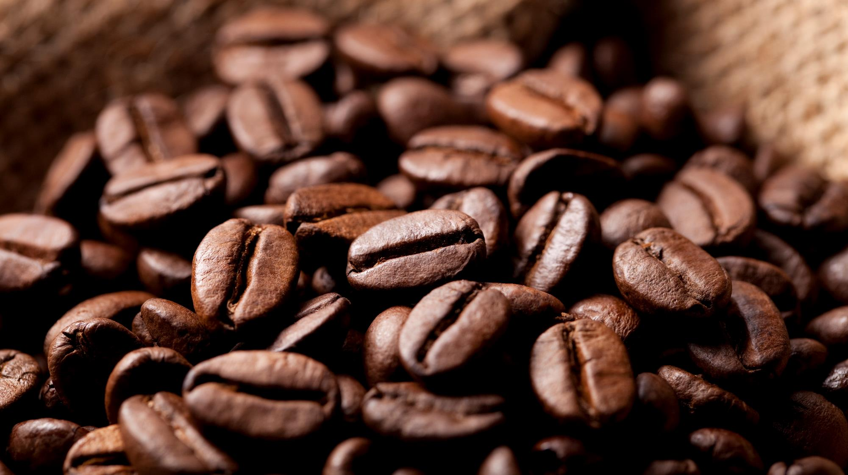
OSI Layer
Application
Layer

Slide 2
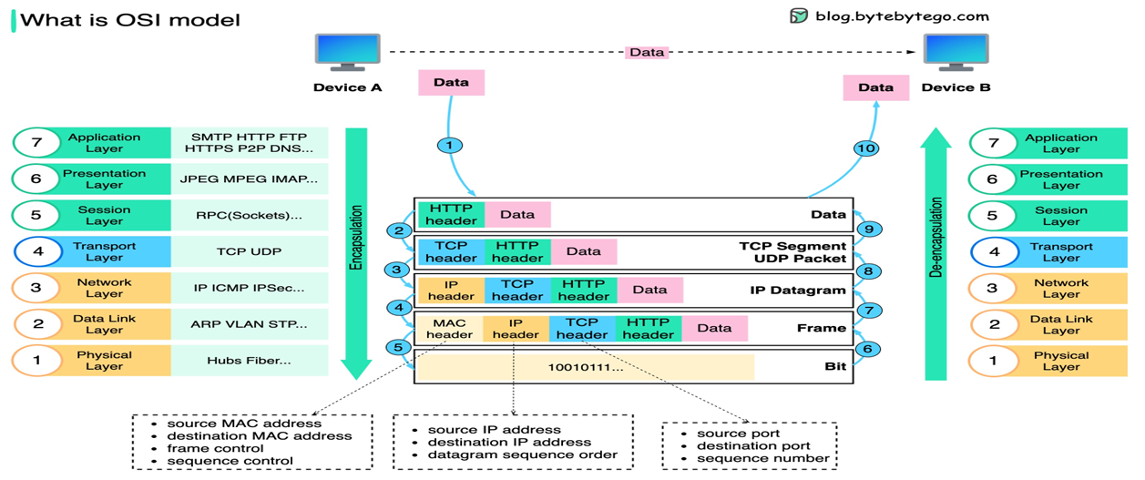
Application Layer
Application layer dalam jaringan computer berperan menyediakan layanan ke pengguna, dengan menggunakan logical connection.
Standard application layer protocol merupakan sejumlah protocol untuk application layer yang telah distndarisasi oleh badan atu organisasi dunia (otoritas Internet).
Non-Standar Application protocol merupkn sejumlah protocol yang sengaja dibuat oleh pribadi maupun organisasi untuk dapat menjalankan layanan maupun aplikasi tertentu.

Slide 3
Paradigma Jaringan Komputer pada Application Layer
Pada model OSI Model, Application Layer berada pada Layer 7 yang merupakan lapisan paling dekat dengan pengguna. Lapisan ini menyediakan layanan jaringan yang dapat digunakan oleh berbagai aplikasi untuk melakukan komunikasi data. Application Layer merupakan lapisan paling atas dalam model jaringan yang berfungsi sebagai antarmuka antara aplikasi pengguna dengan sistem jaringan. Lapisan ini memungkinkan aplikasi seperti browser, email, dan aplikasi file sharing untuk berkomunikasi melalui jaringan.
  Client Server
  Peer to peer (P2P)
  Paradigma Campuran (mixed)

Slide 4
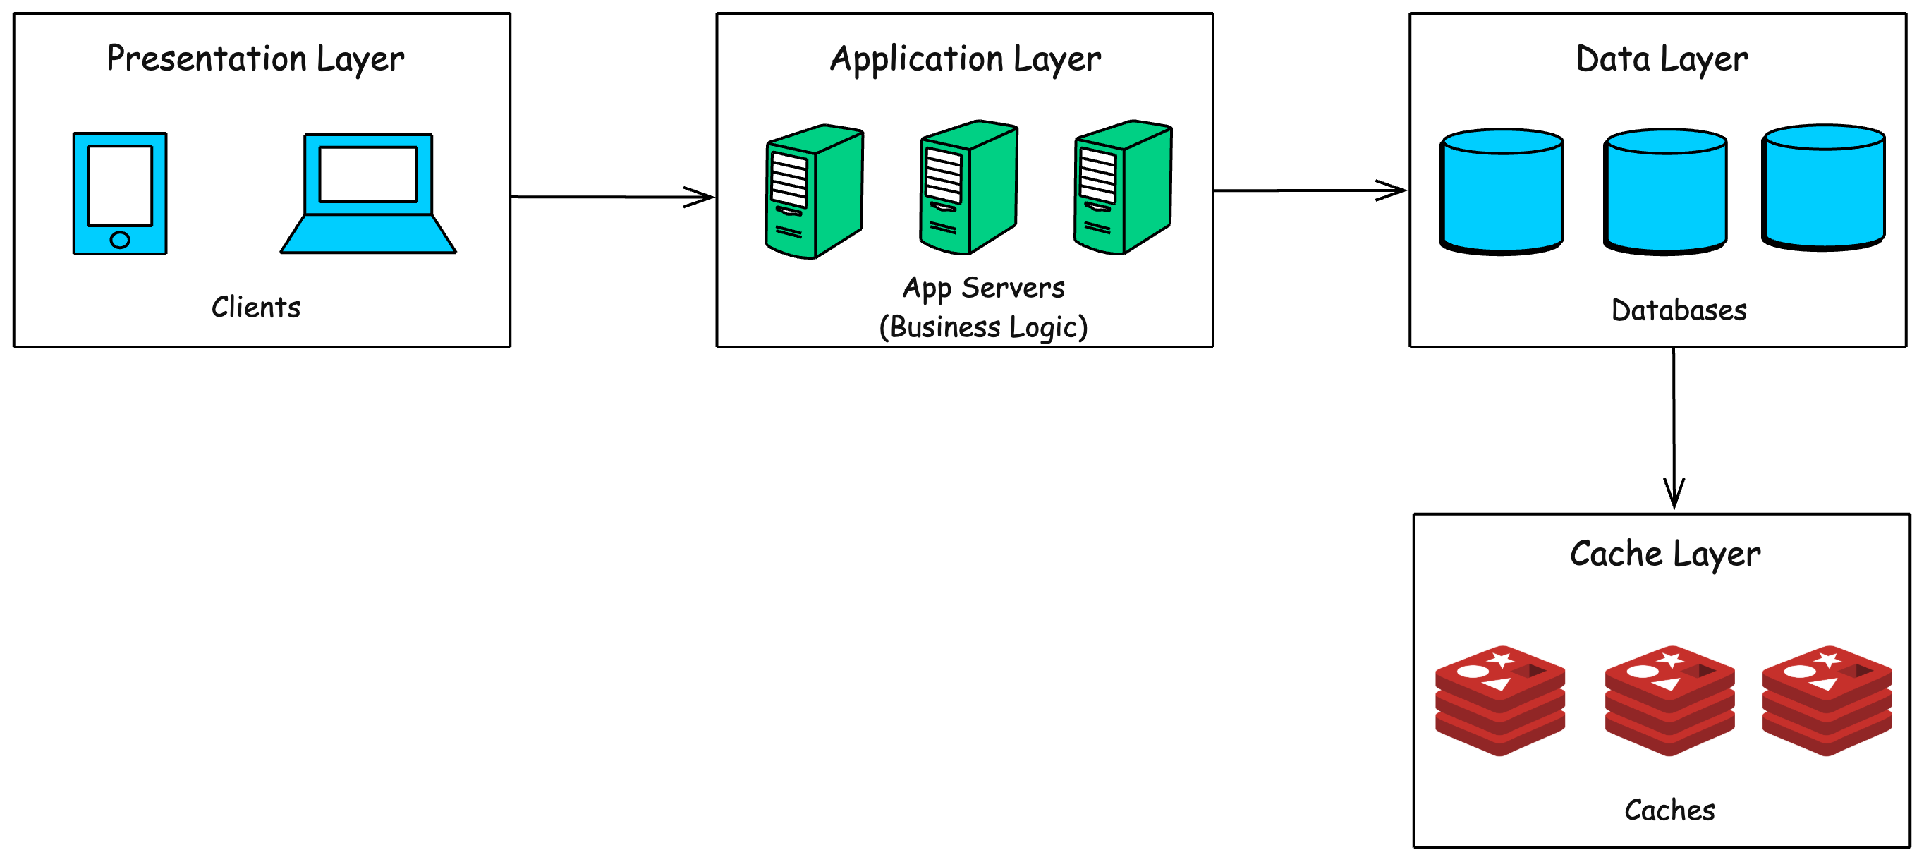
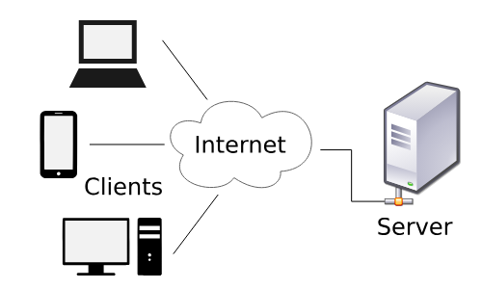
Client server
Minimal sebuah computer sebagai server dan satu computer sebagai cliet, server bertugas melayani permintaan client dan client bertugas mengirimkan permintaan ke server. Cara kerjannya client server akan bekerja melakukan komunikasi diantara dua buah program berjalan. Pada client server komunikasi diantara client pada application layer dilakukan dintar dua buah program yang sedang berjalan.
Client didefinisikan sebagi computer yang menjalankan proses untuk berkomunikasi dengn cra mengirimkn permintaan ke server.
Server didefinisikan sebagai computer yang menjalankan proses untuk berkomunikasi dengan cara menunggu permintaan dari client.

Slide 5
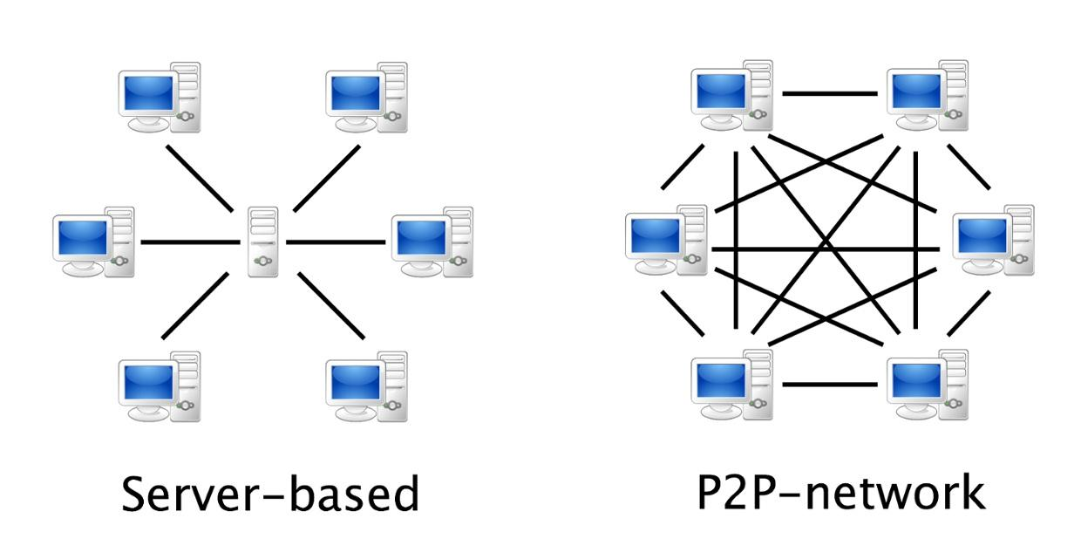
Paradigma peer to peer (p2P)
Jaringan peer to peer (P2P) tidak memerlukan adanya sebuah server untuk melayani permintaan client.
Jaringan peer to peer digunakan pada suatau instansi pemerintaah / swasta yang ditujukan untuk internal.
Pada jaringan telekomunikasi (telephone, route internet dunia, Pendidikan, dll

Slide 6
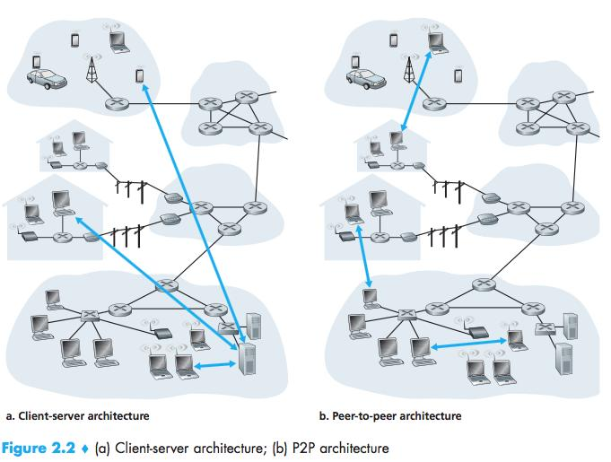
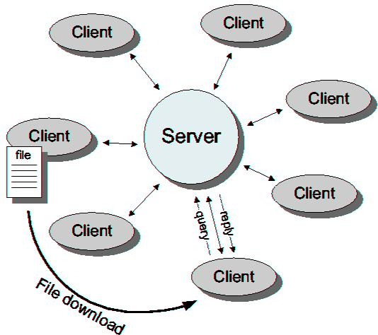
Mixed Paradigm (Hybrid) pada Application Layer
Model arsitektur jaringan pada Application Layer yang menggabungkan konsep Client–Server dan Peer-to-Peer (P2P). Client terhubung ke server untuk mendapatkan informasi (misalnya daftar file atau user), client berkomunikasi langsung dengan client lain (peer-to-peer), dan data ditransfer langsung antar peer tanpa melalui server.

Slide 7
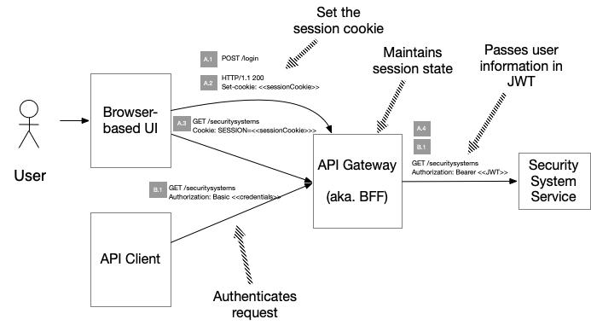
Application programming interface (API)
API bertindak sebagai perantara (interface) yang menghubungkan dua sistem tanpa perlu mengetahui detail implementasi masing-masing.
Sekumpulan instruksi yang berada pada dua entitas, yaitu entitas yang berjalan pada sisi application layer dan pada system operasi.
Kumpulan beragam perintah , fungsi, dan protocol didalam jaringan computer, yang bekerjasama dalam menjadikan aplikasi dapat berkomunikasi deng system operasi, perangkat keras computer dan computer lainnya dalam jaringan computer.
Kombinasi dari beragam perintah dan prosedur sehingga memudahkan dalam pengembangan perangakt lunak.

Slide 8
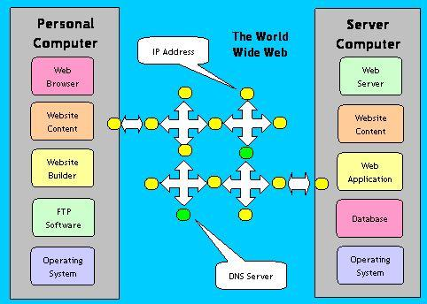
Application standar client server
WWW (worid wide web)
    www dikenal sebagaai web, berkaitan dengan HTTP (hyper text transfer protocol) protocol yang digunkan. Pada aplikasi berbasis web jug terdpat “URL” (uniform resource locator), yang merupkn identitas unik untuk menentukan Alamat suatu layanan web.
    Pada URL memuat 4 buh komponen dalam penulisannya.
    Protokol yang digunakan, protocol yang dituju adalah protocol http itu sendiri. URL harus jelas dalam mencantumkan protocol apa yang digunakan dalam suatu koneksi.
    Host (computer) yang dituju, URL harus mencantumkan Alamat dari computer server yang dituju maupun computer pemberi layanan.
    Port yang digunakan, nomor port yang digunakan harus jelas dan telah aktif, untuk memastikan tidak terjadi bentrok dengan layanan aplikasi lain.
    Path dalam API adalah bagian dari URL yang digunakan untuk menentukan resource yang akan diakses oleh client. Path sangat penting dalam desain API karena menentukan struktur dan kemudahan penggunaan API tersebut.

Slide 9
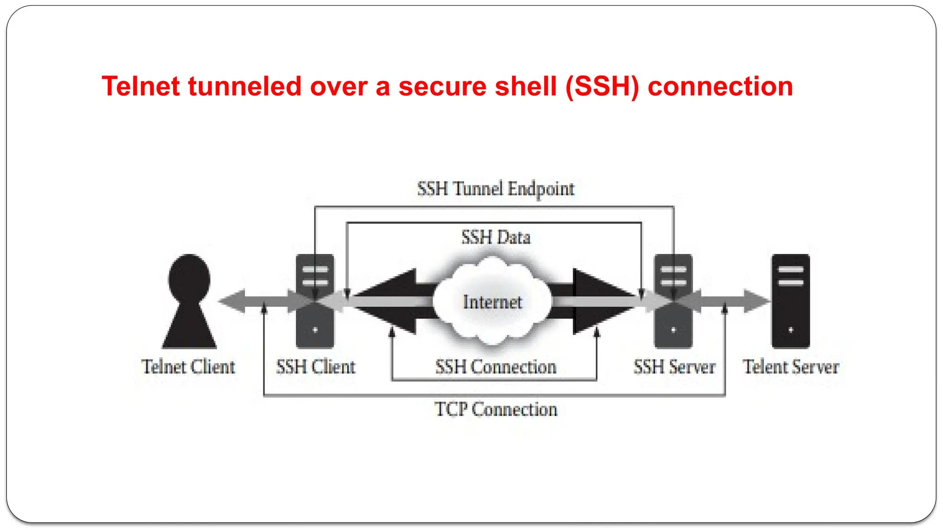
telnet dan ssh
Merupakan dua protocol sekaligus aplikasi client server di internet yang umum digunakan untuk melakukan remote login ke computer lain, namun SSH memiliki Tingkat keamanan yang relative lebih tinggi.

Slide 10
DHCP (Dynaic host configuration protocol)
Protokol standar pada jaringan computer yan gberfungsi membantu pengguna jaringan computer memperoleh Alamat (IP) secara cepat dan otomatis. DHCP banyk diterapkan pada beragam jaringan dan system operasi, DHCP mendukung pengalamatan IPV4 maupun IPV6.
DNS (Domain named Server)
Merupakan satu aplikasi standar pada application layer yang berfungsi untuk menerjemahkan pengalamatan jaringan computer dari IP Address ke Alamat domain.
DNS secara hirarkis memberi penamaan kepada sebuah computer/server sehingga mudah dikenali dan diingat.

Slide 11
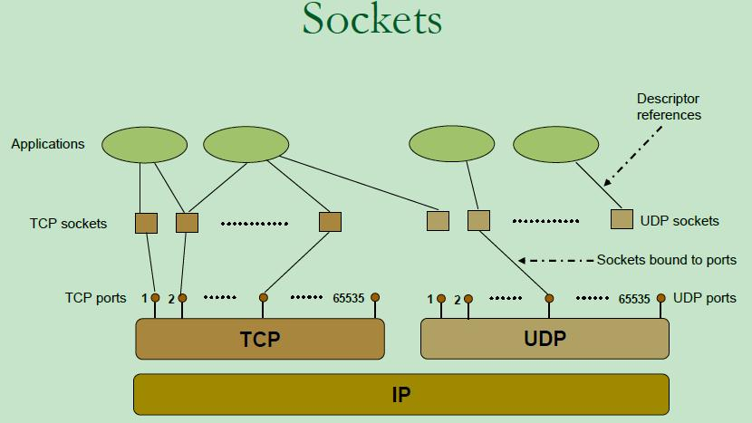
Socket programming
Salah satu ppemrogramman didalam jaringan computer, dengan melibatkan banyak konsep dasar didalam jaringan computer, misalnya port, socket, dan pengalamanat jaringan (IP Address).
Socket didefiniskan sebagai sebuah endpoint virtual yang digunakan untuk komunikasi antar computer dijaringan,
Socket programming, pemrogramman yang dikususkan pada socket dijaringan computer, umumnya bahas C, Python, java,dll.

Slide 12
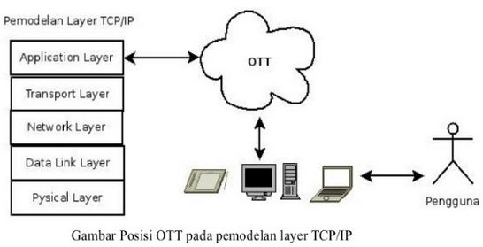
Over the top
Merupakan aplikasi dan layanan yang berjalan di application layer yang memiliki kaitan antara OTT world, OTT Service, dan telco world. OTT adalah teknologi informasi dibidang pendekatan dan pemodelan untuk video dan audio streaming, messaging, dan jaringan social, memanfaatkan koneksi internet dari provider dan berbasis mobile. OTT berjalan pada application layer, layer teratas pada pemodelan layer TCP/IP maupun layer OSI, umumnya OTT berjalan pada platform mobile (handphone, smartphone dan PDA.

Slide 13
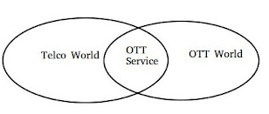
Telco world, ott world dan ott service
Aplikasi berbasis OTT tidak dapat berdiri sendiri, memerlukan adanya OTT world dan Telco World.
Telco World; sebagai penyedia infrastruktur internet, konenksi internet dan lajur komunikasi yang berfungsi menunjang jalannya fungsionalitas aplikasi dan layanan berbasis OTT.
OTT World; dunianya OTT, Dimana para pengembang aplikasi berbasis OTT berada, Dimana semua penyedia layanan dan bisnis berbasis OTT beradadi OTT World. (Yahoo, google, youtube, facebook, twiter, dll)
OTT Service; semua bentuk produk layanan service di dunia digital, melalui aplikasi computer berbasis teknologi OTT.

Slide 14

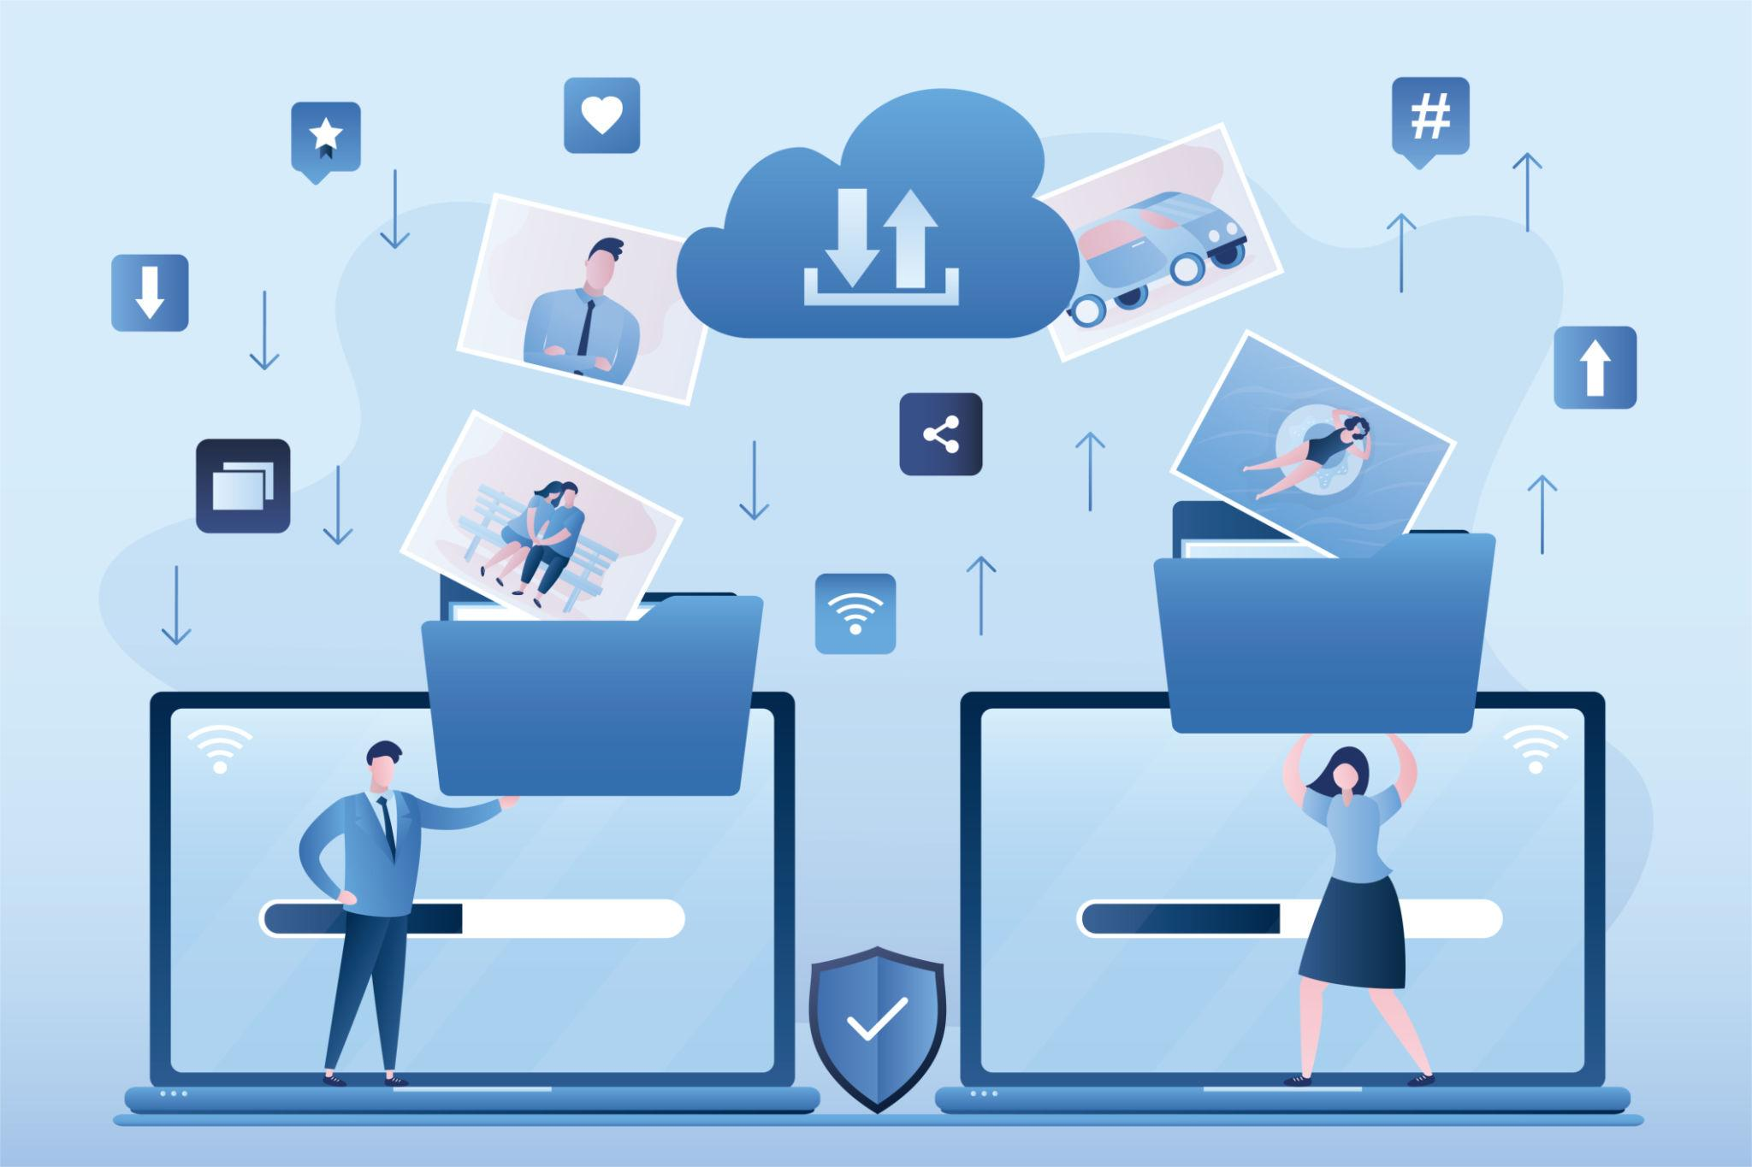
Kategori aplikasi dan layanan berbasis ott
Sosial Network dan Sosial media
Ovet the Top pada kategori ini menekankan pada layanan jejaring social (Sosial Network) dan media social (Social media) dengan menggunakan aplikasi dan layanan ini para pengguna dapat saling berinteraksi, diskusi, berbagi data, informasi dan file didalamnya.
Social Connection; layanan pada Application Layer yang memungkinkan pengguna berkomunikasi dan berinteraksi secara online melalui jaringan komputer.
Multimedia Sharing; layanan jaringan yang memungkinkan pengguna untuk mengunggah, mengunduh, dan berbagi konten multimedia seperti gambar, audio, dan video.

Slide 15
Ott dan cloud computing
Insfrastructure As A Service (IAAS) => Komputer server, database server, gateway, router internet, dll.
Platform As A Service (PAAS) lebih ditukan kepada pengembang, Dimana para pengembang dapat dengan mudah mengembangkan aplikasi maupun tambahan fitur pada aplikasi, dengan OTT secara remote.

Slide 16
Ott dan cloud computing
Software AS A Service (SAAS) ditujukan untuk para pengguna aplikasi, memudahkan pengguna dala menggunakan aplikasi dala layanan tanpa harus terkendala instalasi.
Databaase Berbasis Cloud Computing, menjadikan layanan lebih andal (realible) didalam jaringan computer, meningkatkan performansi, yang berdampak terhadap kepuasan pelanggan.

Slide 17


Terimakasih
dibyoibi@darmajaya.ac.id

Slide 18
Tugas Pemahaman
Buat resume dengan menerangkan Kembali materi pembahasan diatas disertai contoh penggunaan/implementasinya.
    Tugas ditulis tangan pada kerta folio.

